Slide 1
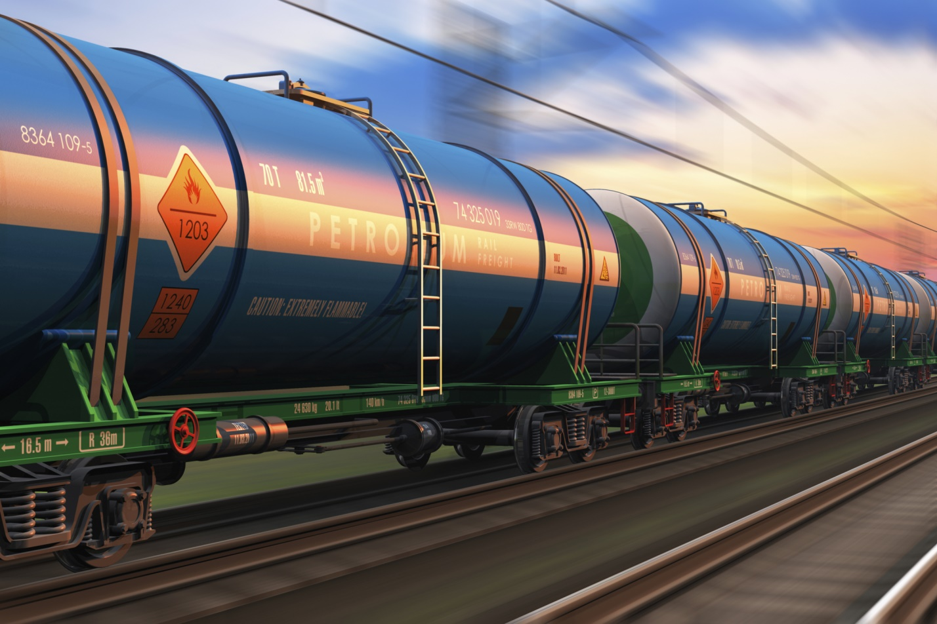
Особые условия перевозки опасных грузов класса 1
Тема 5.1 част 1
Перевозка грузов на особых условиях

Slide 2
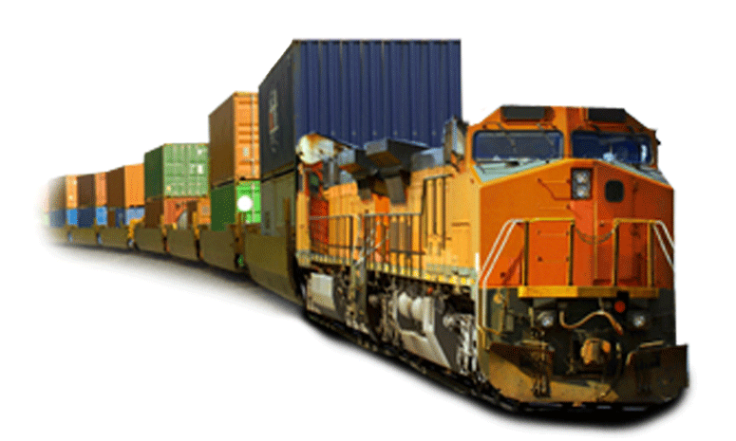
Содержание:
Характеристика и свойства опасных грузов класса 1
Условный номер ВМ. Порядок разработки и согласования аварийной карточки на каждый ВМ, номер аварийной карточки

Slide 3
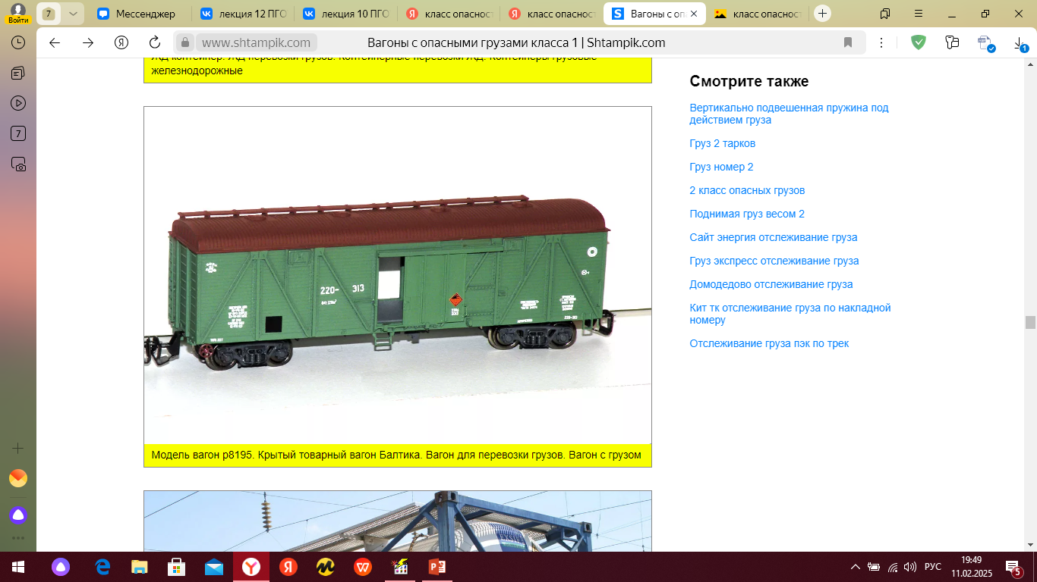

Характеристика и свойства опасных грузов класса 1
К взрывчатым материалам (далее — ВМ) относятся взрывчатые вещества, способные к химическому превращению при внешних механических, электрических, термических и других воздействиях, пиротехнические вещества и составы, изделия, содержащие одно или несколько взрывчатых или пиротехнических веществ.

Slide 4
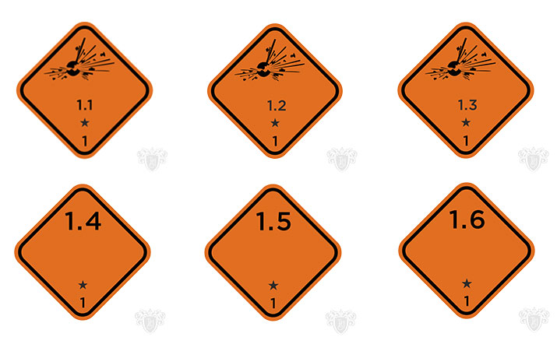
Опасные грузы класса 1 подразделяются на шесть подклассов:
К подклассу 1.1 относят вещества и изделия, которые характеризуются опасностью взрыва массой (взрыв массой — взрыв, который практически мгновенно распространяется на весь груз).

Slide 5
К подклассу 1.2 относят вещества и изделия, которые характеризуются опасностью разбрасывания, но не создают опасности взрыва массой.
К подклассу 1.3 относят вещества и изделия, которые характеризуются пожарной опасностью, а также незначительной опасностью взрыва, незначительной опасностью разбрасывания либо тем и другим, но не характеризуются опасностью взрыва массой. Эти изделия при горении выделяют значительное количество тепла или, загораясь одно за другим, характеризуются незначительным взрывчатым эффектом.

Slide 6
К подклассу 1.4 относят взрывчатые вещества и изделия, представляющие лишь незначительную опасность взрыва в случае воспламенения или инициирования при перевозке. Действие взрыва ограничивается грузовым местом, при этом не ожидается выброса осколков значительных размеров или на значительное расстояние. Внешний пожар не должен служить причиной практически мгновенного взрыва почти всего содержимого упаковки.

Slide 7
К подклассу 1.5 относят вещества очень низкой чувствительности, которые характеризуются опасностью взрыва массой, но обладают настолько низкой чувствительностью, что существует очень малая вероятность их инициирования или перехода от горения к детонации при нормальных условиях перевозки. Минимальное требование для этих веществ — они не должны взрываться при испытании на внешнее воздействие огня.

Slide 8
К подклассу 1.6 относят изделия чрезвычайно низкой чувствительности, которые не характеризуются опасностью взрыва массой. Эти изделия содержат только крайне нечувствительные к детонации вещества и характеризуются ничтожной вероятностью случайного инициирования или распространения взрыва.

Slide 9
Условный номер ВМ. Порядок разработки и согласования аварийной карточки на каждый ВМ, номер аварийной карточки
Конкретному ВМ разработчик присваивает наименование и номер в соответствии с «Рекомендациями по перевозке опасных грузов Экономического и Социального Совета ООН» (далее — Рекомендациями ООН) и по согласованию с железнодорожными администрациями условный номер ВМ, указываемые в нормативной документации на ВМ (в стандартах, технических условиях на ВМ). Соответствие наименования, номера ООН и условного номера ВМ, предъявляемого к перевозке, определяет грузоотправитель и железная дорога не проверяет.

Slide 10
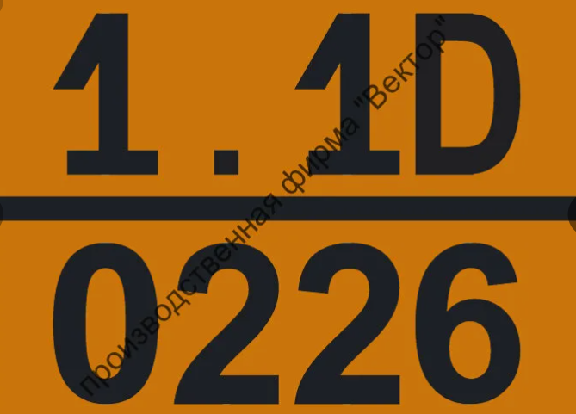
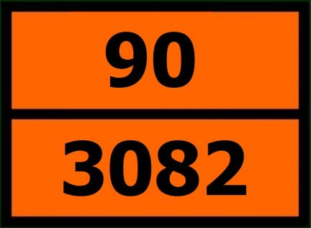
На каждый ВМ или группу ВМ министерство (ведомство)-разработчик разрабатывает аварийные карточки, в которых указывает свойства ВМ, их пожаро- и взрывоопасность, опасность для жизни людей, конкретные меры безопасности и предосторожности, действия при возникновении аварийной ситуации и порядок ликвидации ее последствий.

Slide 11
Аварийные карточки на ВМ утверждаются министерством (ведомствами) - изготовителем (грузоотправителем), согласовываются с компетентными органами и железнодорожной администрацией страны отправления и публикуются в Правилах безопасности и порядке ликвидации аварийных ситуаций с опасными грузами при перевозке их по железным дорогам в установленном Советом по железнодорожному транспорту порядке.
Каждой аварийной карточке на ВМ присваивается номер, который указан в табл. П. 10.1 и П. 10.2 приложения 1 к «Правилам перевозок опасных грузов по железным дорогам».
Включение новых ВМ в Перечень и предъявление их к перевозке без разработанных и утвержденных аварийных карточек не допускаются.

Slide 12
СПАСИБО
ЗА
ВНИМАНИЕ!

